Slide 2

CLASS_COURSES_TIMETABLE
Người hướng dẫn:
Học phần:
Mã học phần:
Mã lớp:
Nhóm:
TS. Bùi Quốc Trung
Tối ưu lập kế hoạch
IT4663
141329
05

Slide 3
Thành viên trong nhóm
Họ và tên | MSSV | Phân công công việc
1. Hồ Sỹ Thế | 20200614 | Vét cạn, CP
2. Nguyễn Anh Vũ | 20204707 | IP
3. Nguyễn Trung Hiếu | 20204552 | Tham lam
4. Nguyễn Thế Vũ | 20194214 | Meta Heuristic

Slide 4
Mục lục
1. Giới thiệu bài toán
2. Các hướng giải bài toán:
- 2.1. Quay lui
- 2.2. CP
- 2.3. IP
- 2.4. Tham lam
- 2.5. Metaheuristic
3. So sánh các phương pháp và kết luận

Slide 5

1. Giới thiệu bài toán

Slide 6
1. Giới thiệu bài toán
1.1. Tổng quan
Tên bài toán: Class – Course – Teacher Assignment and TimeTabling
Mô tả: Có T giáo viên 1,2,…, T cần được phân công dạy các môn học cho các lớp.
Có M môn học 1, 2, …, M
Có N lớp học 1, 2,…, N. Mỗi lớp học có 1 danh sách các môn học (lấy từ 1, 2, …, M). Mỗi lớp học gắn với 1 môn được gọi là lớp-môn
Mỗi môn học m có số tiết là d(m)
Mỗi giáo viên t có danh sách các môn mà giáo viên đó có thể dạy
• Có 5 ngày học, mỗi ngày chia thành 2 buổi (sáng và chiều), mỗi buổi học được chia thành 6 tiết

Slide 7
1. Giới thiệu bài toán
1.2. Yêu cầu:
Cần xây dựng kế hoạch phân công giáo viên cũng như thời khóa biểu (ngày/tiết bắt đầu) cho mỗi lớp-môn thỏa mãn:
Các lớp-môn của cùng lớp thì không được xếp thời khóa biểu chồng lấp lên nhau
Các lớp-môn được phân công cho cùng giáo viên cũng không được xếp thời khóa biểu chồng lấp lên nhau
Tổng số lớp-môn được phân kíp và giáo viên là lớn nhất

Slide 8
2. Các hướng giải quyết
2.1. Quay lui và nhánh cận
Sinh ra tất cả các cặp lớp-môn có thể.
Thực hiện việc gán theo thứ tự (lớp-môn) -> giáo viên -> tiết bắt đầu.
Cập nhật mục tiêu objective_value là số lớp-môn được gán lớn nhất.
Cách cắt tỉa:
Kiểm tra trước giá trị giáo viên khi gán có thỏa mãn không. Thỏa mãn nếu lớp-môn chưa được gián giáo viên, nếu không, ngừng duyệt tiếp.
Tại một nhánh, giá trị mục tiêu tạm thời là temp_objective, nhánh duyệt hiện tại chỉ duyệt tiếp nếu có thể cho lời giải tốt hơn:
temp_objective + max_remaining > objective_value
nếu không thì ngừng duyệt.
max_remaining là số lớp còn lại có thể gán tối đa.

Slide 9

2. Các hướng giải quyết bài toán

Slide 10
2. Các hướng giải quyết
Tổng quan phương pháp
Để xử lý bài toán trên, nhóm sử dụng các phương pháp:
Quay lui
Quy hoạch ràng buộc (CP)
Quy hoạch nguyên tuyến tính (IP)
Tham lam (Greedy Search)
Meta heuristic - tabu search

Slide 11
2. Các hướng giải quyết
Định nghĩa:
N: Số lượng lớp
M: Số lượng môn
T: Số lượng giáo viên
K: Số tiết tối đa có trong tuần
H: Tập các môn mà lớp có thể học
H[i]: Các môn mà lớp i có thể học
G: Tập các môn mà giáo viên có thể dạy
G[i]: Các môn mà giáo viên i có thể dạy

Slide 12

2.1 Phương pháp quay lui và nhánh cận

Slide 13
2.2 Phương pháp Constraint Programming

Slide 14
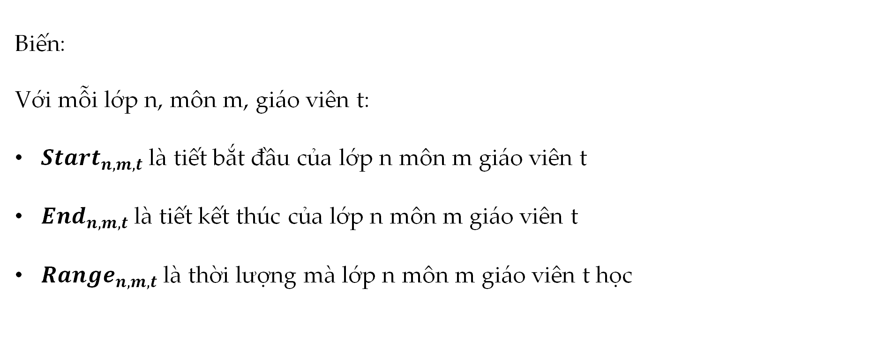
2. Các hướng giải quyết
2.2. CP
Biến:
Với mỗi lớp n, môn m, giáo viên t:
${Start}_{n,m, t}$ là tiết bắt đầu của lớp n môn m giáo viên t
${End}_{n,m, t}$ là tiết kết thúc của lớp n môn m giáo viên t
${Range}_{n,m, t}$ là thời lượng mà lớp n môn m giáo viên t học

Slide 15
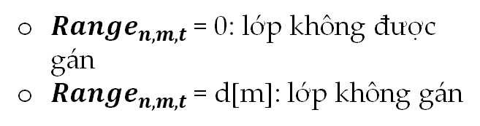
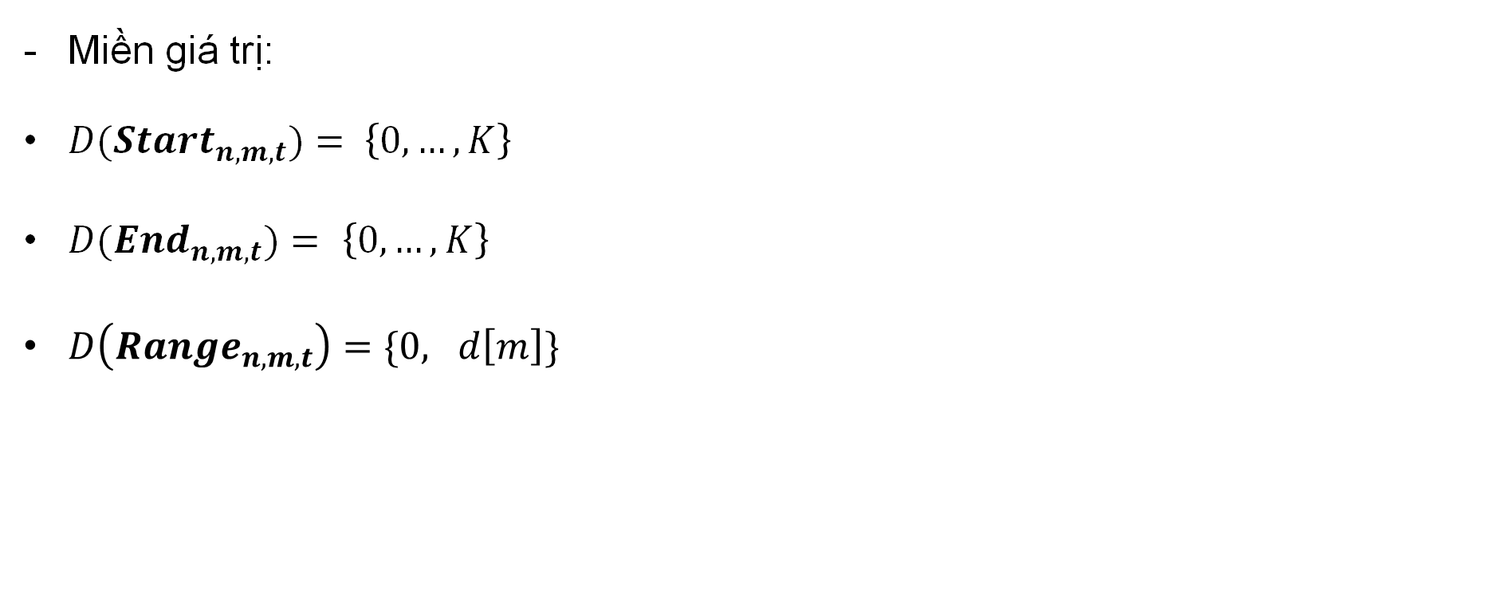
2. Các hướng giải quyết
2.2. CP
Miền giá trị:
$D({Start}_{n,m, t})=$ $\left\{0,…, K\right\}$
$D({End}_{n,m, t})= \left\{0,…, K\right\}$
$D\left({Range}_{n,m, t}\right)=\{0, d\left[m\right]\}$
${Range}_{n,m, t}$ = 0: lớp không được gán
${Range}_{n,m, t}$ = d[m]: lớp không gán

Slide 16
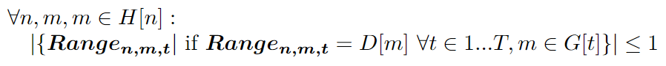
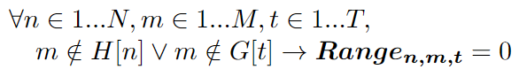
2. Các hướng giải quyết
2.2. CP
Ràng buộc:
Ràng buộc giữa tiết bắt đầu, tiết kết thúc và thời lượng:
Một lớp-môn chỉ có tối đa 1 giáo viên:
Không tồn tại các lớp-môn không hợp lệ:

Slide 17
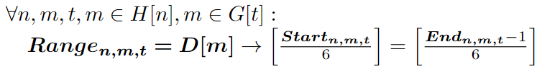
2. Các hướng giải quyết
2.2. CP
Ràng buộc:
Tiết bắt đầu và kết thúc phải nằm trong cùng một buổi học:
Các môn của một lớp không được gán chồng thời gian:
Các lớp-môn được gán của mỗi giáo viên không chồng thời gian:

Slide 18
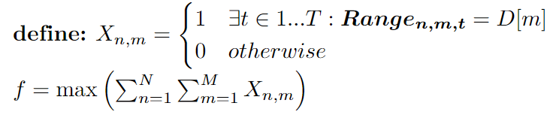
2. Các hướng giải quyết
2.2 CP
Hàm mục tiêu: Số lượng lớp-môn được gán là tối đa

Slide 19
2.3 Phương pháp Interger Programing

Slide 20
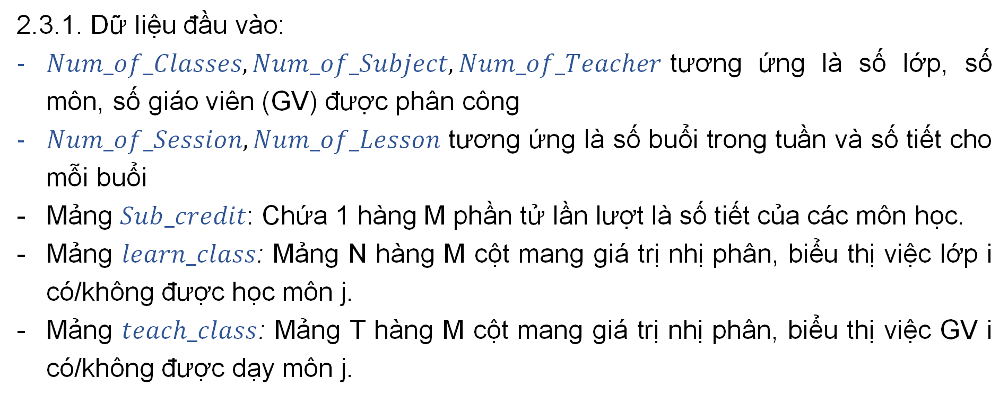
2. Các hướng giải quyết
2.3. IP
2.3.1. Dữ liệu đầu vào:
$Num_of_Classes,Num_of_Subject,Num_of_Teacher$tương ứng là số lớp, số môn, số giáo viên (GV) được phân công
$Num_of_Session,Num_of_Lesson$ tương ứng là số buổi trong tuần và số tiết cho mỗi buổi
Mảng $Sub_credit$: Chứa 1 hàng M phần tử lần lượt là số tiết của các môn học.
Mảng $learn_class$: Mảng N hàng M cột mang giá trị nhị phân, biểu thị việc lớp i có/không được học môn j.
Mảng $teach_class$: Mảng T hàng M cột mang giá trị nhị phân, biểu thị việc GV i có/không được dạy môn j.

Slide 21
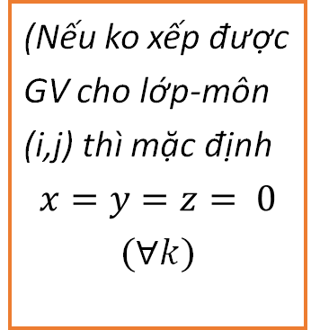
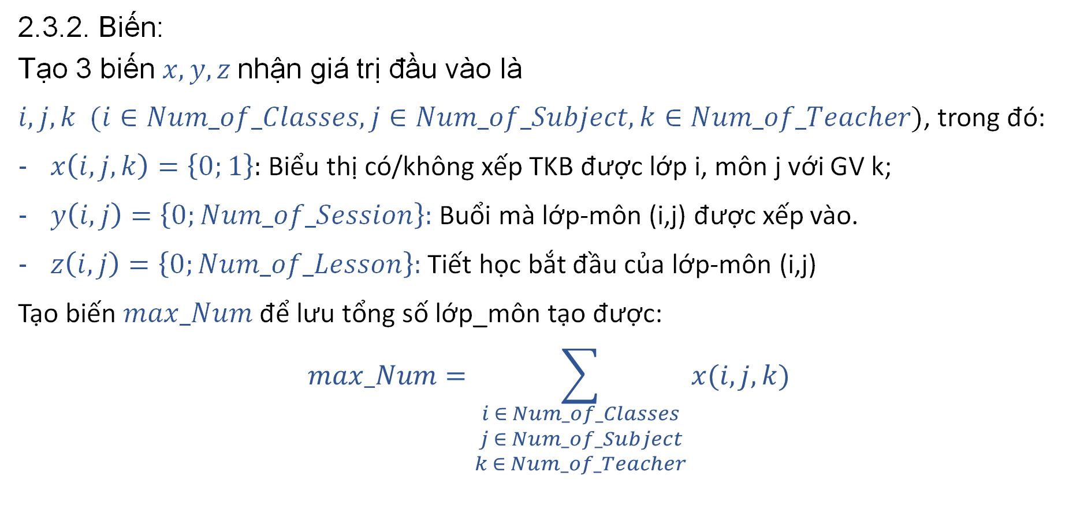
2. Các hướng giải quyết
2.3. IP
2.3.2. Biến:
Tạo 3 biến $x,y,z$nhận giá trị đầu vào là
$i,j,k (i∈Num_of_Classes,j∈Num_of_Subject,k∈Num_of_Teacher)$, trong đó:
$x\left(i,j,k\right)=\left\{0;1\right\}:$ Biểu thị có/không xếp TKB được lớp i, môn j với GV k;
$y\left(i,j\right)=\left\{0;Num_of_Session\right\}:$ Buổi mà lớp-môn (i,j) được xếp vào.
$z\left(i,j\right)=\left\{0;Num_of_Lesson\right\}:$ Tiết học bắt đầu của lớp-môn (i,j)
Tạo biến $max_Num$ để lưu tổng số lớp_môn tạo được:
$$max_Num=\sum_{\begin{aligned}i ∈ Num_of_Classes \\ j ∈ Num_of_Subject \\ k ∈ Num_of_Teacher\end{aligned}}{x(i,j,k)}$$
(Nếu ko xếp được GV cho lớp-môn (i,j) thì mặc định
$$x=y=z= 0$$
$$(∀k)$$

Slide 22
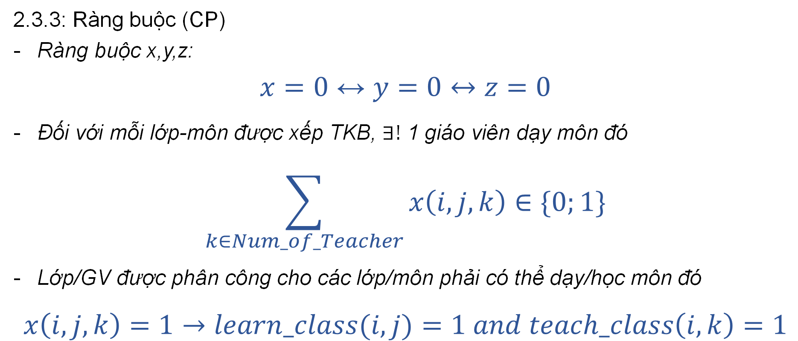
2. Các hướng giải quyết
2.3. IP
2.3.3: Ràng buộc (CP)
Ràng buộc x,y,z:
$$x=0↔y=0↔z=0$$
Đối với mỗi lớp-môn được xếp TKB, $∃!$ 1 giáo viên dạy môn đó
$$\sum_{k∈Num_of_Teacher}{x\left(i,j,k\right)∈\{0;1\}}$$
Lớp/GV được phân công cho các lớp/môn phải có thể dạy/học môn đó
$x\left(i,j,k\right)=1→$ $learn_class(i,j)=1 and teach_class\left(i,k\right)=1$

Slide 23
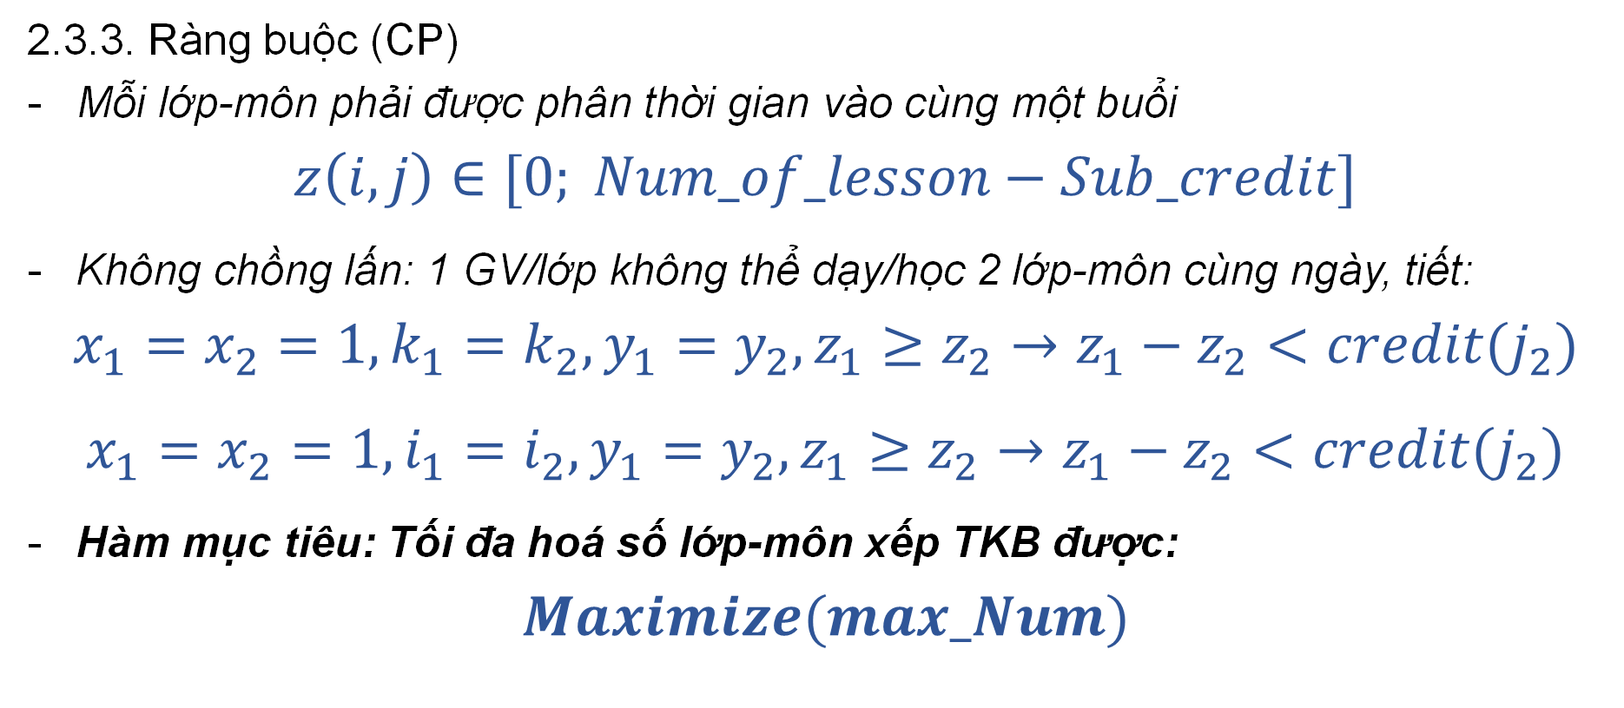
2. Các hướng giải quyết
2.3. IP
2.3.3. Ràng buộc (CP)
Mỗi lớp-môn phải được phân thời gian vào cùng một buổi
$$z\left(i,j\right)∈[0; Num_of_lesson−Sub_credit]$$
Không chồng lấn: 1 GV/lớp không thể dạy/học 2 lớp-môn cùng ngày, tiết:
$${x_{1}=x_{2}=1,k}_{1}=k_{2},y_{1}=y_{2}, z_{1}≥z_{2}→z_{1}−z_{2}<credit(j_{2})$$
$${x_{1}=x_{2}=1,i}_{1}=i_{2},y_{1}=y_{2}, z_{1}≥z_{2}→z_{1}−z_{2}<credit(j_{2})$$
Hàm mục tiêu: Tối đa hoá số lớp-môn xếp TKB được:
$$Maximize(max_Num)$$

Slide 24
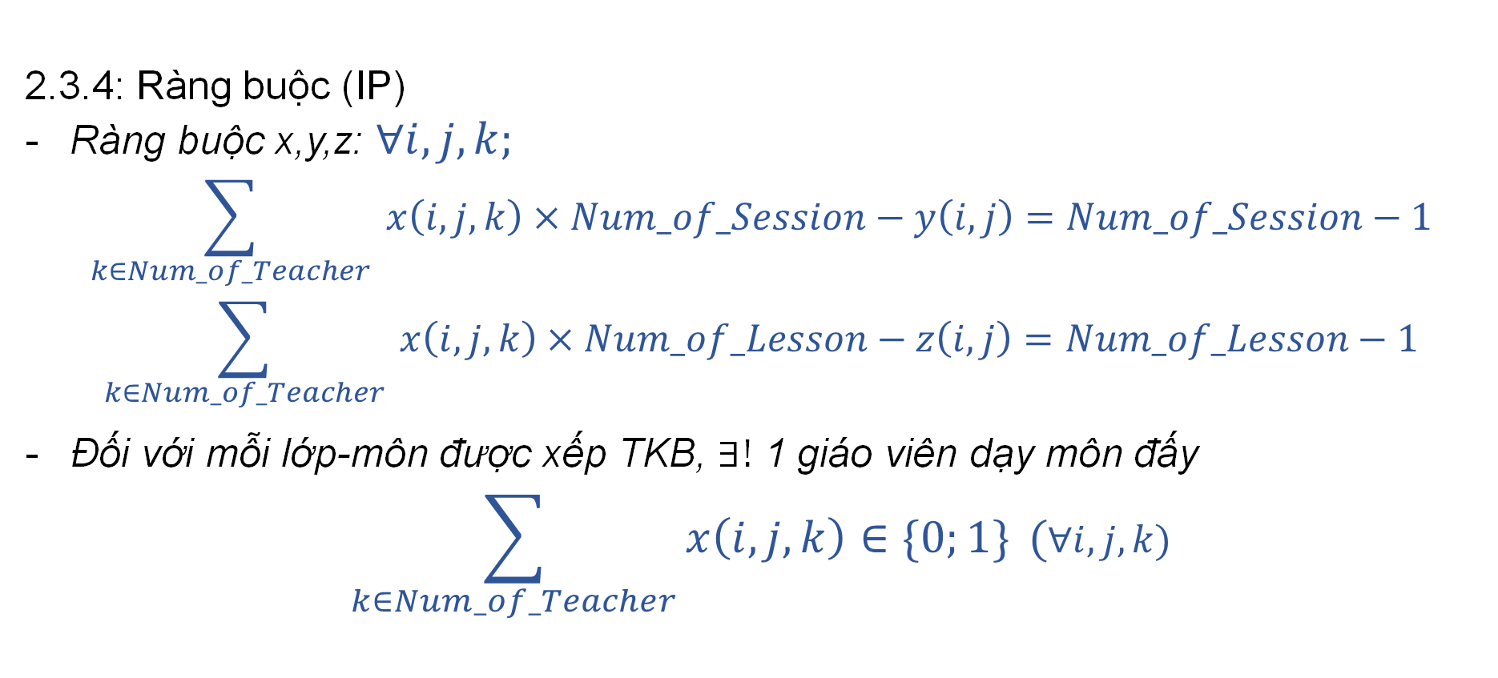
2. Các hướng giải quyết
2.3. IP
2.3.4: Ràng buộc (IP)
Ràng buộc x,y,z: $∀i,j,k;$
$$\sum_{k∈Num_of_Teacher}{ x\left(i,j,k\right)}×Num_of_Session−y\left(i,j\right)=Num_of_Session−1$$
$$\sum_{k∈Num_of_Teacher}{ x\left(i,j,k\right)}×Num_of_Lesson−z\left(i,j\right)=Num_of_Lesson−1$$
Đối với mỗi lớp-môn được xếp TKB, $∃!$ 1 giáo viên dạy môn đấy
$$\sum_{k∈Num_of_Teacher}{x\left(i,j,k\right)∈\{0;1\}} (∀i,j,k)$$

Slide 25
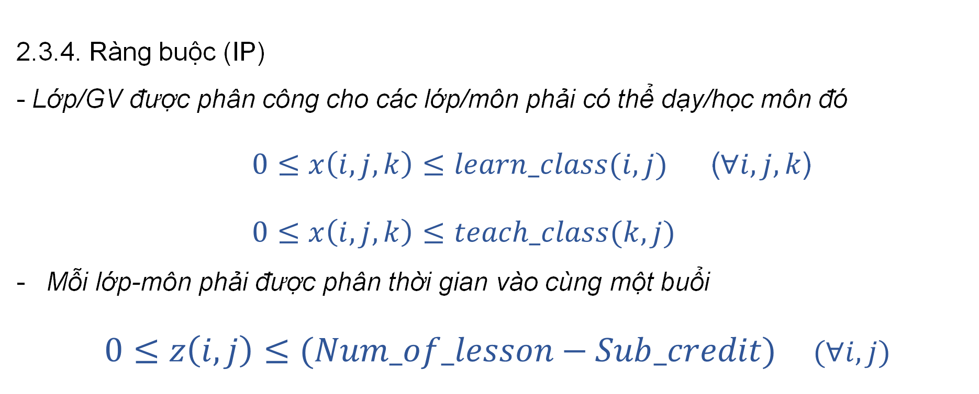
2. Các hướng giải quyết
2.3. IP
2.3.4. Ràng buộc (IP)
- Lớp/GV được phân công cho các lớp/môn phải có thể dạy/học môn đó
$0≤x\left(i,j,k\right)≤learn_class(i,j)$ ($∀i,j,k$)
$0≤x\left(i,j,k\right)≤teach_class(k,j)$
Mỗi lớp-môn phải được phân thời gian vào cùng một buổi
$0≤z\left(i,j\right)≤(Num_of_lesson−Sub_credit)$ $(∀i,j)$

Slide 26
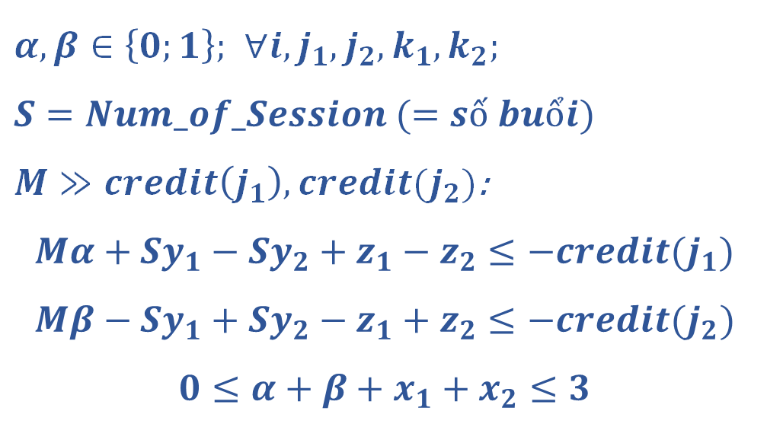
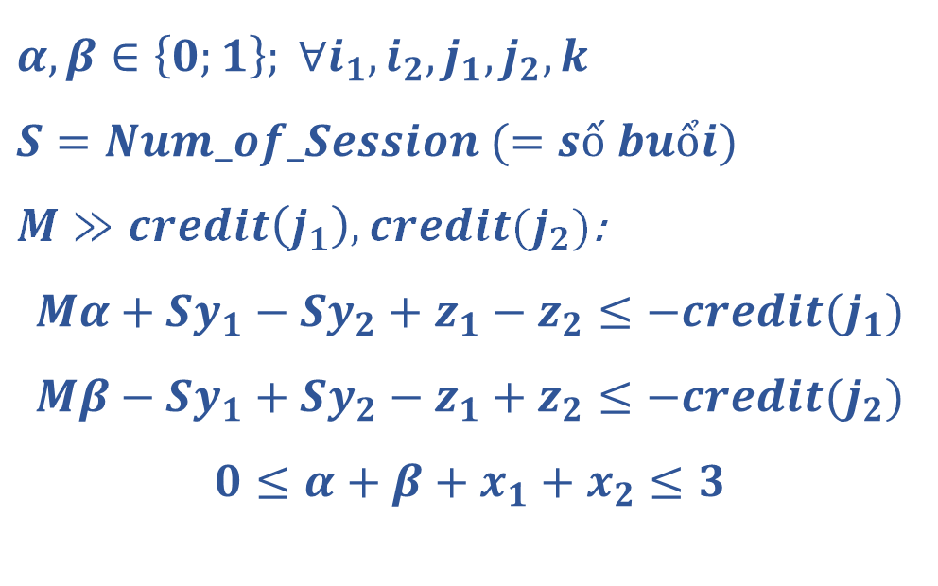
2. Các hướng giải quyết
2.3. IP
2.3.4. Ràng buộc (IP)
Không chồng lấn: 1 GV/lớp không thể dạy/học 2 lớp-môn cùng ngày, tiết:
$$α, β∈\left\{0;1\right\}; ∀i_{1},i_{2},j_{1},j_{2},k$$
$$S=Num_of_Session (=số buổi)$$
$M≫credit\left(j_{1}\right),credit(j_{2})$:
$$Mα+Sy_{1}−Sy_{2}+z_{1}−z_{2}≤−credit(j_{1})$$
$$Mβ−Sy_{1}+Sy_{2}−z_{1}+z_{2}≤−credit(j_{2})$$
$$0≤α+β+x_{1}+x_{2}≤3$$
$α, β∈\left\{0;1\right\};$ $∀i,j_{1},j_{2},k_{1},k_{2};$
$$S=Num_of_Session (=số buổi)$$
$M≫credit\left(j_{1}\right),credit(j_{2})$:
$$Mα+Sy_{1}−Sy_{2}+z_{1}−z_{2}≤−credit(j_{1})$$
$$Mβ−Sy_{1}+Sy_{2}−z_{1}+z_{2}≤−credit(j_{2})$$
$$0≤α+β+x_{1}+x_{2}≤3$$

Slide 27
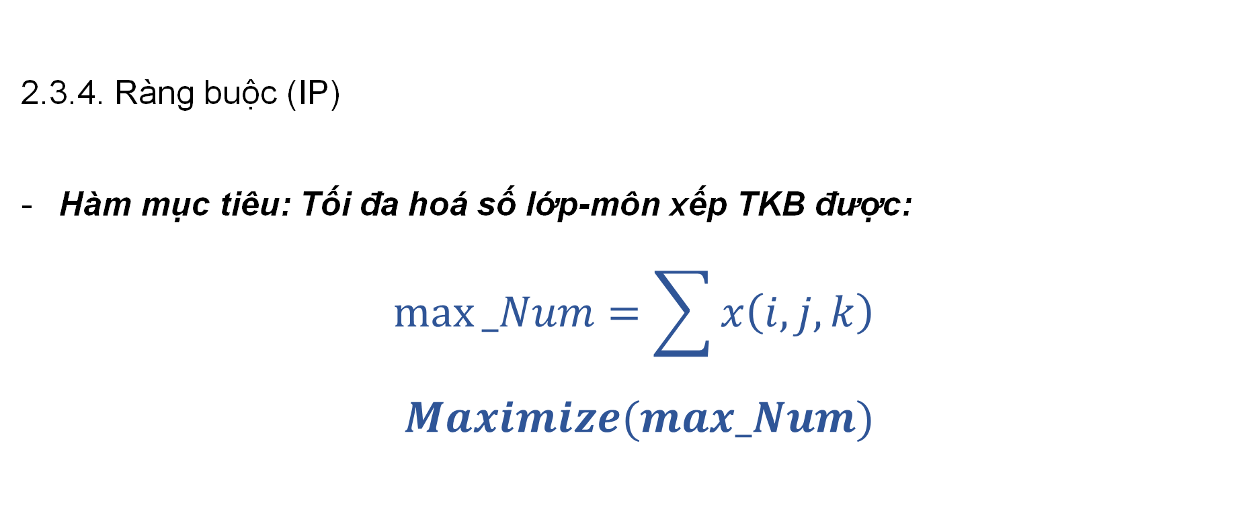
2. Các hướng giải quyết
2.3.4. Ràng buộc (IP)
Hàm mục tiêu: Tối đa hoá số lớp-môn xếp TKB được:
$$max⁡_Num=\sum{x\left(i,j,k\right) }$$
$$Maximize(max_Num)$$
2.3. IP

Slide 28
2.4 Phương pháp tham lam

Slide 29
Áp dụng vào bài toán:
+ Xây dựng các bộ (Lớp - Môn - Số tiết), lưu vào một mảng và sắp xếp mảng theo Số tiết tăng dần. + Duyệt qua tất cả các bộ (Lớp - Môn - Số tiết), với mỗi bộ, tìm ra danh sách các giáo viên có thể dạy Môn làm danh sách ứng cử viên. + Tìm ra ứng cử viên tốt nhất là giáo viên đang dạy ít tiết nhất. + Lúc này, chúng ta có các bộ ( Lớp - Môn - Số tiết - Giáo viên). Thực hiện tìm kiếm tiết bắt đầu phù hợp bằng cách kiểm tra các điều kiện ràng buộc: . Ràng buộc lớp trong tiết đó không được sử dụng bởi môn-giáo viên khác. . Ràng buộc giáo viên trong tiết đó không dạy lớp khác. . Ràng buộc tiết được gán trong cùng một buổi.
2. Các hướng giải quyết
2.4. Tham lam

Slide 30
Biến: Tạo 2 mảng 2 chiều lưu danh sách 60 tiết của giáo viên và lớp: + Classtable (N x 60) = {0,1} + Teacher_periods (T x 60) = {0,…, 60} Ràng buộc: + Lớp không trùng lặp: Classtable[n, start:end] == 0 với n là lớp đang xét + Giáo viên trùng lặp: Teacher_periods[t, start:end] == 0 với t là giáo viên đang xét + Tiết cùng một buổi: start / 6 == end / 6
2. Các hướng giải quyết
2.4. Tham lam

Slide 31
Nhận xét: + Thuật toán đơn giản, dễ triển khai. + Tốc độ thực hiện thuật toán khá nhanh. + Kết quả đạt được chưa chắc đúng với kết quả tối ưu. => Phù hợp với bài toán có không gian tìm kiếm lớn vì có tốc độ cao, đơn giản nhưng chỉ đưa ra lời giải chấp nhận được, chưa chắc là lời giải tối ưu.
2. Các hướng giải quyết
2.4. Tham lam

Slide 32
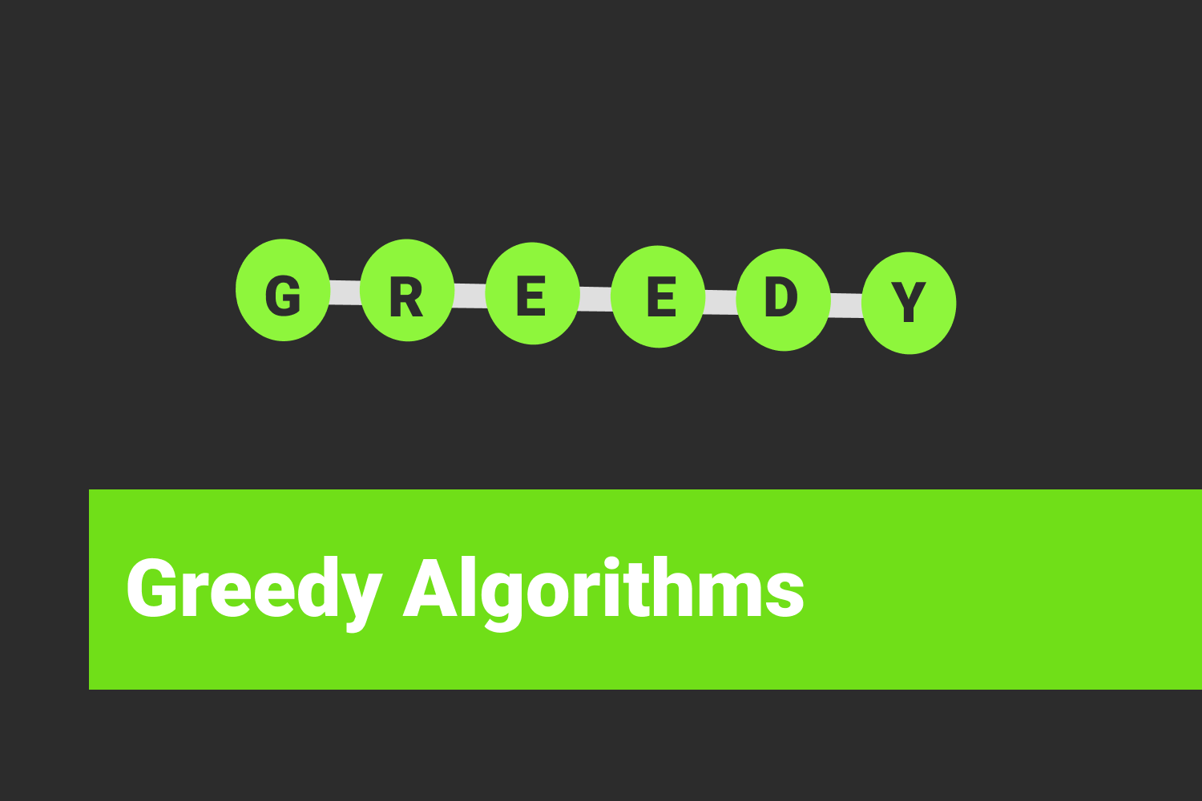
2. Các hướng giải quyết
2.4. Tham lam
+Thuật toán tham lam (greedy algorithm) là một thuật toán tìm kiếm và giải quyết bài toán dựa trên nguyên tắc chọn lựa tốt nhất tại mỗi bước để hy vọng tìm ra lời giải tối ưu cho toàn bộ bài toán.
+Ý tưởng chính của thuật toán tham lam là lựa chọn lựa chọn tối ưu nhất tại mỗi bước hiện tại mà không quan tâm đến tác động của lựa chọn đó tới các bước sau này.

Slide 33
2.5 Phương pháp Meta Heuristic - Tabu Search

Slide 34
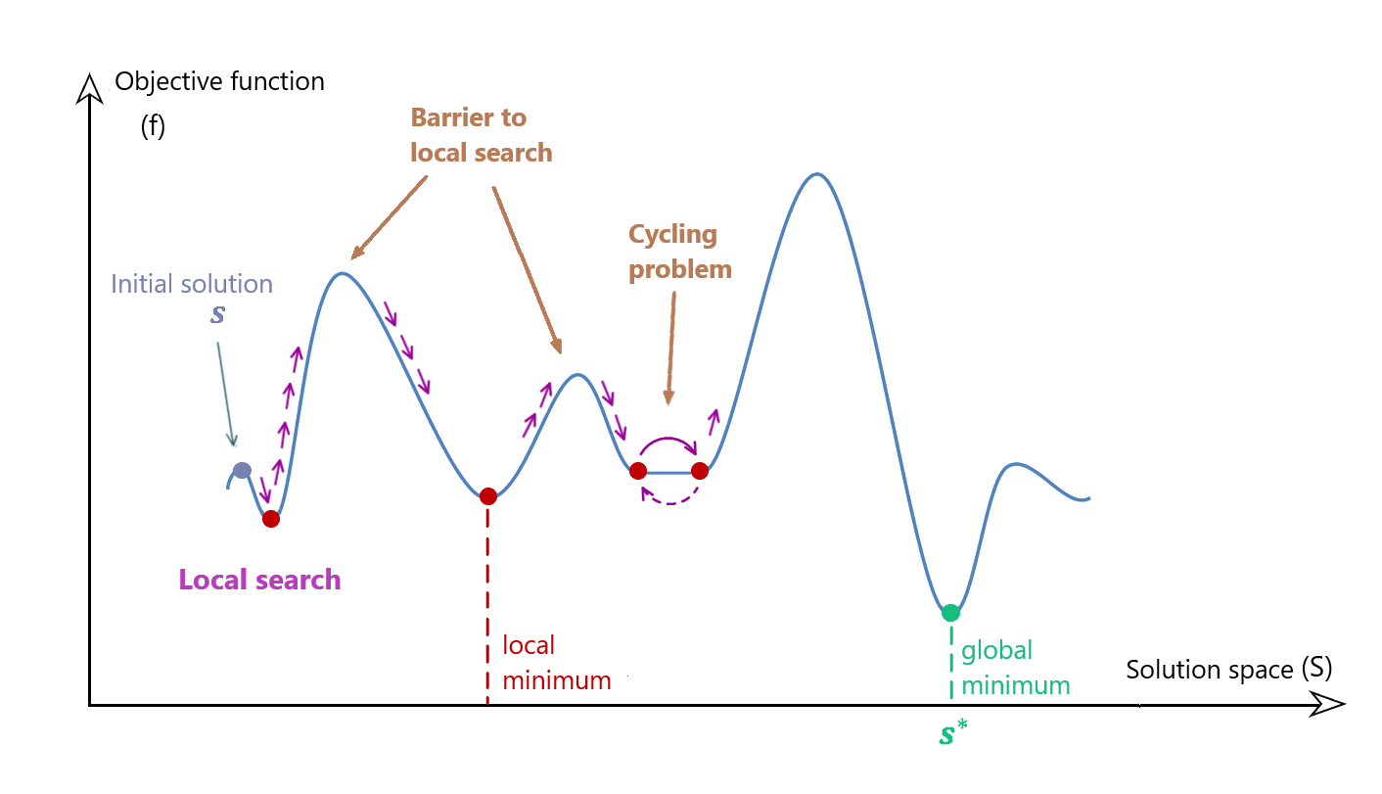
2. Các hướng giải quyết
2.5. Thuật toán MetaHeuristic - Tabu Search
Giới thiệu:
Tabu Search là một giải thuật meta heuristic để giải quyết các bài toán tối ưu, nó giúp cho các phương pháp khác thoát các điểm cực tiểu địa phương.
Để tránh rơi vào những cược tiểu địa phương, thuật toán sử dụng bộ nhớ để ghi nhớ các bước đã đi và tránh lặp lại những những điểm đã tìm.T
Hình: Miền tối ưu của 1 bài toán

Slide 35
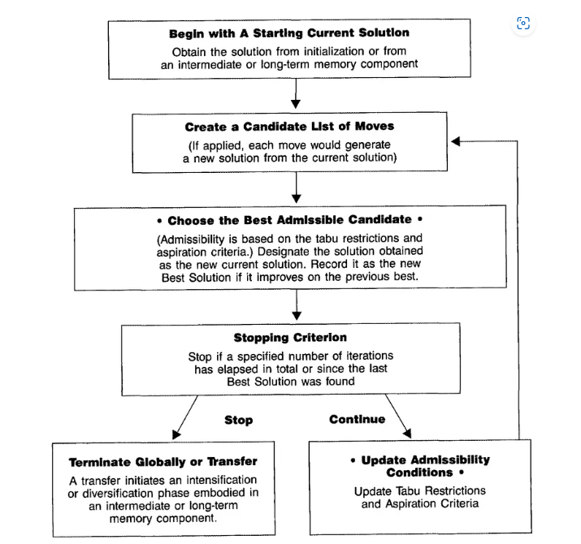
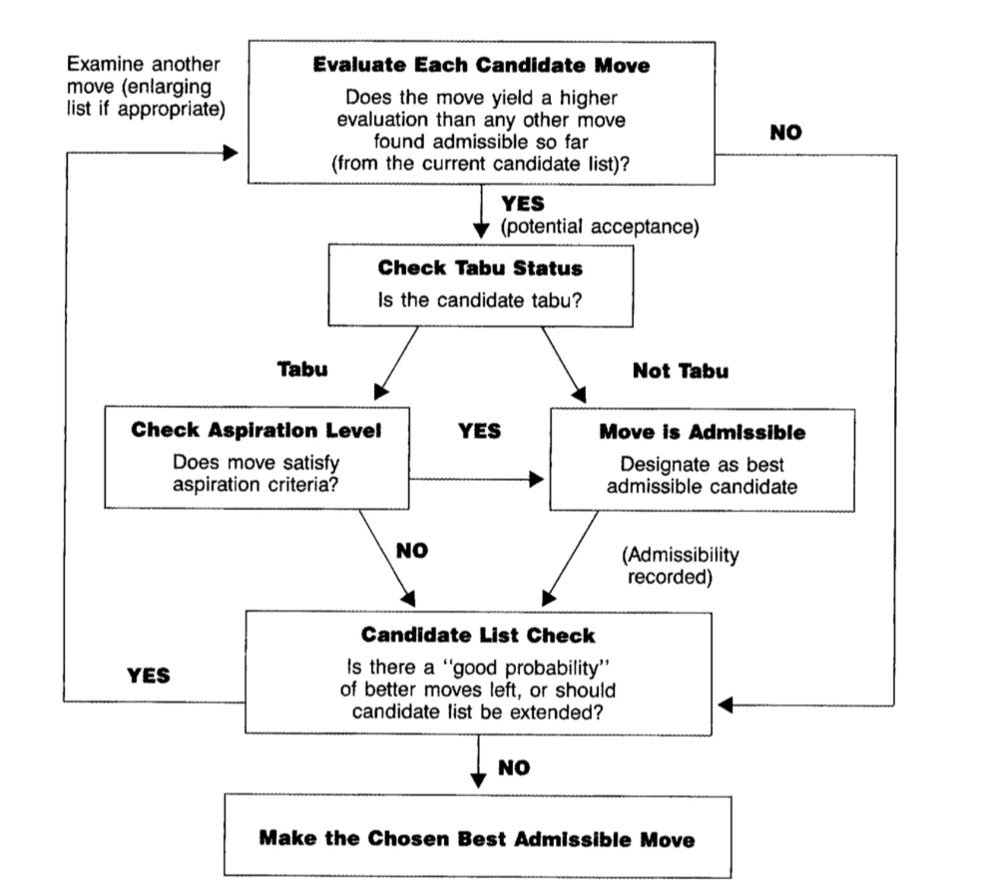
2. Các hướng giải quyết
2.5. Thuật toán MetaHeuristic - Tabu Search
Hình: Thuật toán Tabu Search

Slide 36
2. Các hướng giải quyết
3.1.5. Thuật toán MetaHeuristic - Tabu Search
Thực nghiệm:
+ Môi trường: Laptop Dell CPU I7 Ram 8GB
+ Tham số:
- Số bước chạy tối đa: 500
- Số hàng xóm mỗi bước : 70
- Kích thước Tabu list: 15

Slide 37
2. Các hướng giải quyết
2.5. Thuật toán MetaHeuristic - Tabu Search
Áp dụng vào bài toán:
Phương pháp mã hóa: Mỗi một lời giải là một tập các lớp-môn với mỗi phần tử được mã hóa dưới dạng Lớp (1-N) - môn (1-M) - tiết bắt đầu (0-60) - giáo viên (0-T).
Phương pháp khởi tạo: Khởi tạo một lời giải gồm có tất cả các cặp lớp-môn cần xếp, đặt tiết bắt đầu và giáo viên bằng 0. Sau đó chọn 1 tỷ lệ để chọn ngẫu nhiên các cặp lớp-môn sẽ được chọn trước tiết bắt đầu và giáo viên.
1 | 3 | 15 | 2
1 | 4 | 0 | 0
2 | 3 | 2 | 1
2 | 5 | 3 | 2
3 | 2 | 0 | 0

Slide 38
2. Các hướng giải quyết
2.5. Thuật toán MetaHeuristic - Tabu Search
Áp dụng vào bài toán:
Phương pháp tìm điểm hàng xóm: Chọn ngẫu nhiên một cặp Lớp - môn rồi chọn ngẫu nhiên 1 tiết bắt đầu mà có thể kết thúc lớp học đó trong cùng 1 buổi hoặc chọn ngẫu nhiên 1 giáo viên trong danh sách giáo viên có thể dạy môn đó hoặc kết hợp cả 2. Nếu cặp lớp-môn đó chưa được xếp thời gian biểu và giáo viên thì phải sử dụng phương pháp chọn cả 2.
1 | 3 | 15 | 2
1 | 4 | 0 | 0
2 | 3 | 2 | 1
2 | 5 | 3 | 2
3 | 2 | 0 | 0
1 | 3 | 15 | 2
1 | 4 | 2 | 3
2 | 3 | 2 | 1
2 | 5 | 3 | 2
3 | 2 | 0 | 0
1 | 3 | 15 | 2
1 | 4 | 0 | 0
2 | 3 | 2 | 1
2 | 5 | 34 | 2
3 | 2 | 0 | 0
Neighbors

Slide 39
2. Các hướng giải quyết
2.5. Thuật toán MetaHeuristic - Tabu Search
Áp dụng vào bài toán:
Phương pháp chọn Tabu attributes: Tabu attributes được coi là chỉ số của cặp lớp - môn, nghĩa là sau khi thay đổi thì trong vòng 1 số vòng lặp thì cặp lớp-môn đó sẽ không được thay đổi thời gian và giáo viên.
Aspiration criteria: Nếu lời giải hàng xóm vi phạm tabu list nhưng có giá trị hàm mục tiêu lớn hơn giá trị hàm mục tiêu lớn nhất từng tìm được thì lời giải vẫn được chấp nhận.
1 | 3 | 15 | 2
1 | 4 | 0 | 0
2 | 3 | 2 | 1
2 | 5 | 3 | 2
3 | 2 | 0 | 0
1 | 3 | 15 | 2
1 | 4 | 2 | 3
2 | 3 | 2 | 1
2 | 5 | 3 | 2
3 | 2 | 0 | 0
2
Tabu list

Slide 40
3. So sánh và kết luận
3.2. Kết luận
Các phương pháp CP, IP tuy đảm bảo chắc chắn đưa ra lời giải tối ưu cho bài toán nhưng đòi hỏi lượng tài nguyên và thời gian lớn (tăng theo cấp số mũ khi khối lượng bài toán tăng lên), do đó chỉ phù hợp với các case nhỏ.
Các phương pháp tham lam, Heuristic có khả năng đưa ra lời giải chấp nhận được với thời gian nhanh hơn rất nhiều. Đối với phạm vi bài toán, với một phương pháp tham lam/Heuristic đủ tốt, lời giải thu được tiệm cận với lời giải tối ưu.

Slide 41
2. Các hướng giải quyết
2.5. Thuật toán MetaHeuristic - Tabu Search
Áp dụng vào bài toán:
Điều kiện dừng: Khi thuật toán chạy hết một số vòng lặp nhất định hoặc đạt đến điểm cực đại toàn cục (bằng tổng số lớp-môn cần phải xếp).

Slide 42
3. So sánh và kết luận

Slide 43
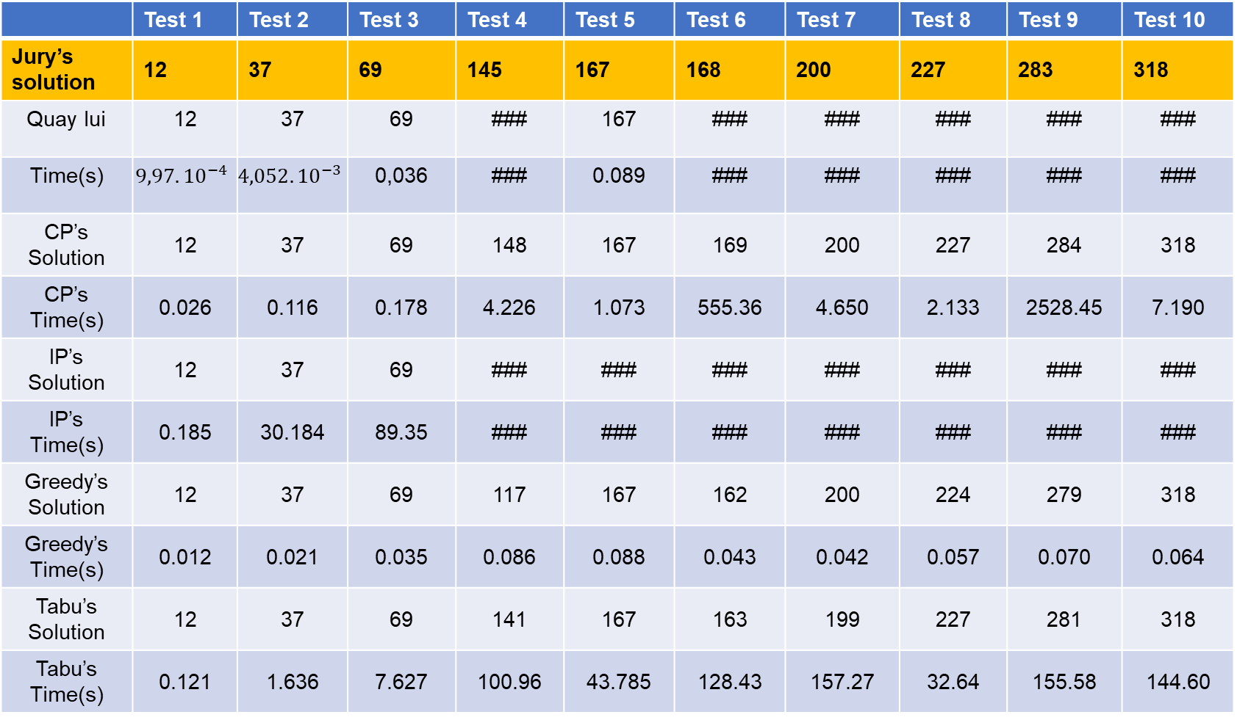
3. So sánh và kết luận
3.1.
So sánh kết quả và thời gian thực thi 4 thuật toán
 | Test 1 | Test 2 | Test 3 | Test 4 | Test 5 | Test 6 | Test 7 | Test 8 | Test 9 | Test 10
Jury’s solution | 12 | 37 | 69 | 145 | 167 | 168 | 200 | 227 | 283 | 318
Quay lui | 12 | 37 | 69 | ### | 167 | ### | ### | ### | ### | ###
Time(s) | $$9,97.{10}^{−4}$$ | $$4,052.{10}^{−3}$$ | 0,036 | ### | 0.089 | ### | ### | ### | ### | ###
CP’s Solution | 12 | 37 | 69 | 148 | 167 | 169 | 200 | 227 | 284 | 318
CP’s Time(s) | 0.026 | 0.116 | 0.178 | 4.226 | 1.073 | 555.36 | 4.650 | 2.133 | 2528.45 | 7.190
IP’s Solution | 12 | 37 | 69 | ### | ### | ### | ### | ### | ### | ###
IP’s Time(s) | 0.185 | 30.184 | 89.35 | ### | ### | ### | ### | ### | ### | ###
Greedy’s Solution | 12 | 37 | 69 | 117 | 167 | 162 | 200 | 224 | 279 | 318
Greedy’s Time(s) | 0.012 | 0.021 | 0.035 | 0.086 | 0.088 | 0.043 | 0.042 | 0.057 | 0.070 | 0.064
Tabu’s Solution | 12 | 37 | 69 | 141 | 167 | 163 | 199 | 227 | 281 | 318
Tabu’s Time(s) | 0.121 | 1.636 | 7.627 | 100.96 | 43.785 | 128.43 | 157.27 | 32.64 | 155.58 | 144.60

Slide 44
THANK YOU !

Slide 45
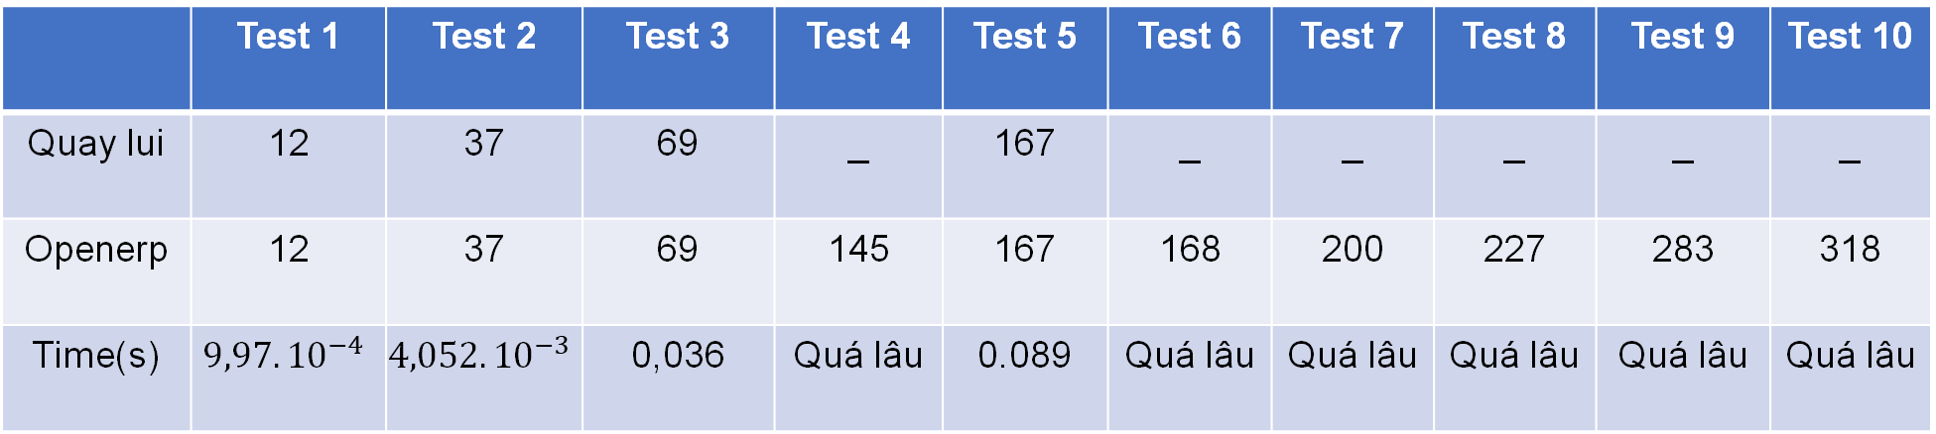
2. Các hướng giải quyết
3.1.1 Quay lui
Thực nghiệm:
+ C++
+ Phần cứng Intel i7 10750H, 16GB RAM
 | Test 1 | Test 2 | Test 3 | Test 4 | Test 5 | Test 6 | Test 7 | Test 8 | Test 9 | Test 10
Quay lui | 12 | 37 | 69 | _ | 167 | _ | _ | _ | _ | _
Openerp | 12 | 37 | 69 | 145 | 167 | 168 | 200 | 227 | 283 | 318
Time(s) | $$9,97.{10}^{−4}$$ | $$4,052.{10}^{−3}$$ | 0,036 | Quá lâu | 0.089 | Quá lâu | Quá lâu | Quá lâu | Quá lâu | Quá lâu

Slide 46
2. Các hướng giải quyết
2.5. Thuật toán MetaHeuristic - Tabu Search
Áp dụng vào bài toán:
Phương pháp đánh giá hàm mục tiêu: Mỗi một cặp Lớp - môn được xếp thành công được tính là +1 vào hàm mục tiêu, với mỗi vi phạm ràng buộc được tính là phạt -100 vào hàm mục tiêu.
1 | 3 | 12 | 2
1 | 4 | 2 | 3
2 | 3 | 2 | 1
2 | 5 | 13 | 2
3 | 2 | 0 | 0
1 | 3 | 12 | 2
1 | 4 | 2 | 3
2 | 3 | 2 | 1
2 | 5 | 2 | 2
3 | 2 | 0 | 0
1 | 3 | 12 | 2
1 | 4 | 2 | 1
2 | 3 | 2 | 1
2 | 5 | 13 | 2
3 | 2 | 0 | 0
SCORE: 4
SCORE: -96
SCORE: -96

Slide 47
2. Các hướng giải quyết
3.1.2 CP
Thực nghiệm:
+ CP-SAT solver – OR-Tools
+ Phần cứng Intel i7 10750H, 16GB RAM
 | Test 1 | Test 2 | Test 3 | Test 4 | Test 5 | Test 6 | Test 7 | Test 8 | Test 9 | Test 10
CP | 12 | 37 | 69 | 148 | 167 | 169 | 200 | 227 | _ | 318
Openerp | 12 | 37 | 69 | 145 | 167 | 168 | 200 | 227 | 283 | 318
Time(s) | 0.0263 | 0.1157 | 0.1776 | 4.2261 | 1.0727 | 555.36 | 4.6498 | 2.1332 | ### | 7.1185

Slide 48
Thực nghiệm:
+ Môi trường: Laptop ThinkPad T14 CPU Ryzen 7 4650U, 16GB RAM. Kết quả:
2. Các hướng giải quyết
3.1.4. Tham lam
 | Test 1 | Test 2 | Test 3 | Test 4 | Test 5 | Test 6 | Test 7 | Test 8 | Test 9 | Test 10
Ours | 165 | 318 | 227 | 167 | 283 | 37 | 69 | 200 | 137 | 12
Openerp solution | 168 | 318 | 227 | 167 | 283 | 37 | 69 | 200 | 145 | 12
Time(s) | 1.814 | 1.812 | 1.626 | 1.537 | 1.582 | 1.602 | 1.469 | 1.238 | 1.327 | 1.132

Slide 49
2. Các hướng giải quyết
3.1.5. Thuật toán Meta Heuristic - Tabu Search
Kết quả thực nghiệm:
Test(Số lớp, Số môn, Số giáo viên) | Test 1 (20 50 30) | Test 2 (40 80 60) | Test 3 (10 50 20) | Test 4 (40 100 60) | Test 5 (3 5 4) | Test 6 (30 70 50) | Test 7 (10 20 15) | Test 8 (40 90 60) | Test 9 (5 10 10) | Test 10 (30 60 50)
Số lớp-môn cần xếp | 170 | 227 | 152 | 318 | 12 | 200 | 69 | 287 | 37 | 167
Phương pháp của nhóm | 164 | 226 | 141 | 316 | 12 | 200 | 69 | 279 | 37 | 167
Lời giải trên OpenERP | 168 | 227 | 145 | 318 | 12 | 200 | 69 | 283 | 37 | 167
Thời gian chạy(s) | 74.15 | 109.88 | 126.09 | 121.65 | 0.15 | 49.08 | 5.87 | 115.70 | 3.27 | 32.81

Slide 50
2. Các hướng giải quyết
3.1.3. IP
2.3.5. Thực nghiệm:
+ Chạy trên Google Colab (CPU Intel Xeon @ 2,2 GHz, RAM 13 GB)
+ Mỗi test chạy 5 lần, trường Time(s) lấy giá trị trung bình của 5 lần chạy
 | Test 1 | Test 2 | Test 3 | Test 4 | Test 5 | Test 6 | Test 7 | Test 8 | Test 9 | Test 10
Jury’s solution | 12 | 37 | 69 | 148 | 167 | 168 | 200 | 227 | 283 | 318
User’s solution | 12 | 37 | 69 | ### | ### | ### | ### | ### | ### | ###
Time(s) | 0.273 | 22.122 | 487.764 | ### | ### | ### | ### | ### | ### | ###

